Slide 1
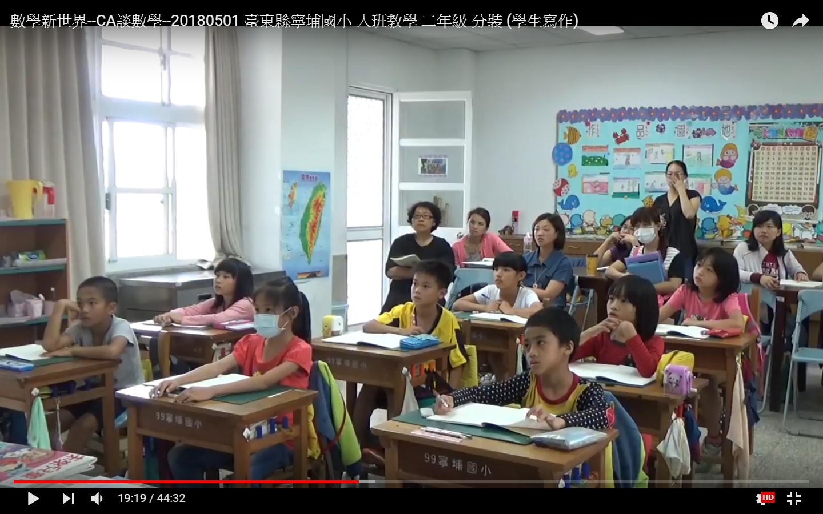

Slide 2


Slide 3
黃永傳 教育部會計處
許麗娟 教育部國教署
蕭奕志 國中小及學前教育組
林國松 國中小及學前教育組
賴羿帆 教育部師資培育及藝術教育司
鐘敏翠 屏東縣政府教育處教學發展科

Slide 4
邱守榕 國立彰化師範大學
鄭芳枝 國立臺灣師範大學
張鎮華 國立臺灣大學
謝豐瑞 國立臺灣師範大學
林碧珍 國立清華大學
張耀祖 高雄義守大學
單維彰 國立中央大學
梁文敏 中國醫學大學

Slide 5
鄭英豪 臺北市立大學
楊凱琳 國立臺灣師範大學
謝佳叡 國立臺北教育大學
王婷瑩 國立臺灣師範大學
李秀妃 國立臺東大學
李俊儀 國立臺北大學

Slide 6
俞讚城 紐約州立大學水牛城分校
李韶瀛 國立臺東專科學校
朱啟台 國立臺灣師範大學
陳欣民 國立嘉義大學

Slide 7
曾旭堯 國立彰化師範大學
蘇宣文 國立彰化師範大學
紀美智 國立彰化師範大學
袁志晃 國立彰化師範大學

Slide 8
李佳芬 雲林縣維多利亞實驗高級中學
野町直史 日本數學教學協議會
加藤久和 日本數學教學協議會

Slide 9

分 享 者： 施皓耀
製 作 者： 洪賢松

Slide 10

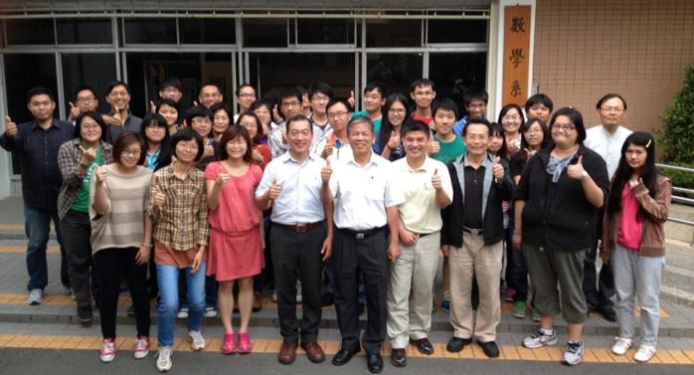

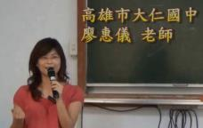

106
104
105
103育種期

Slide 11

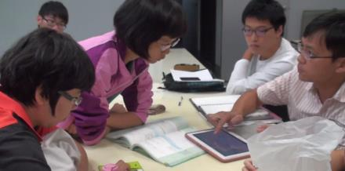
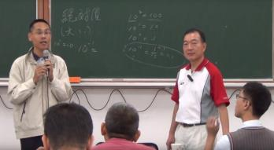
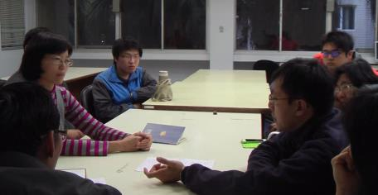
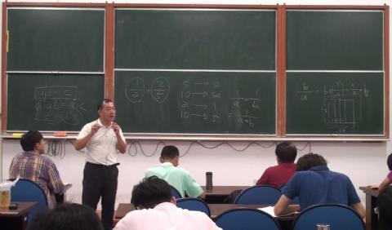

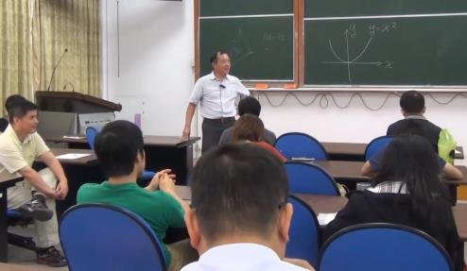
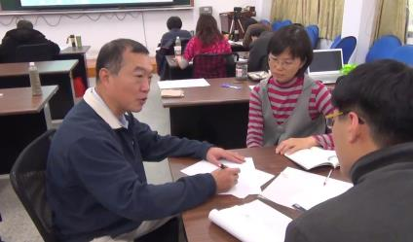
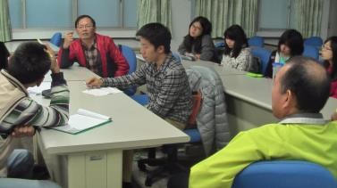
生了根
106
104
105
103

Slide 12
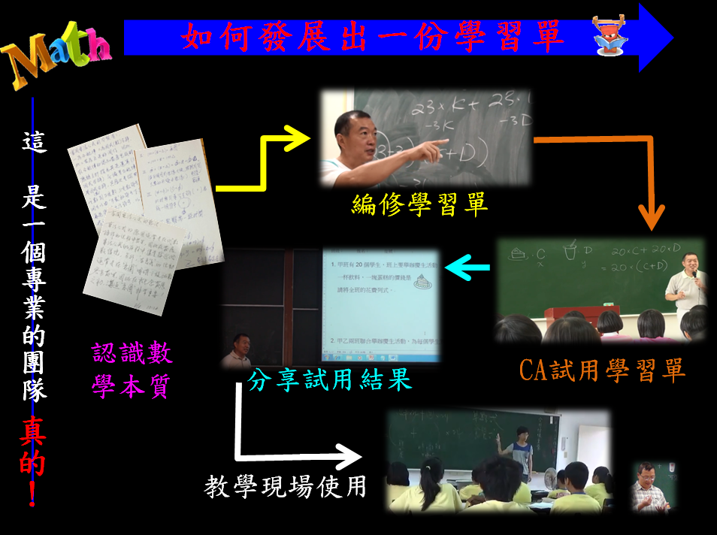

Slide 13

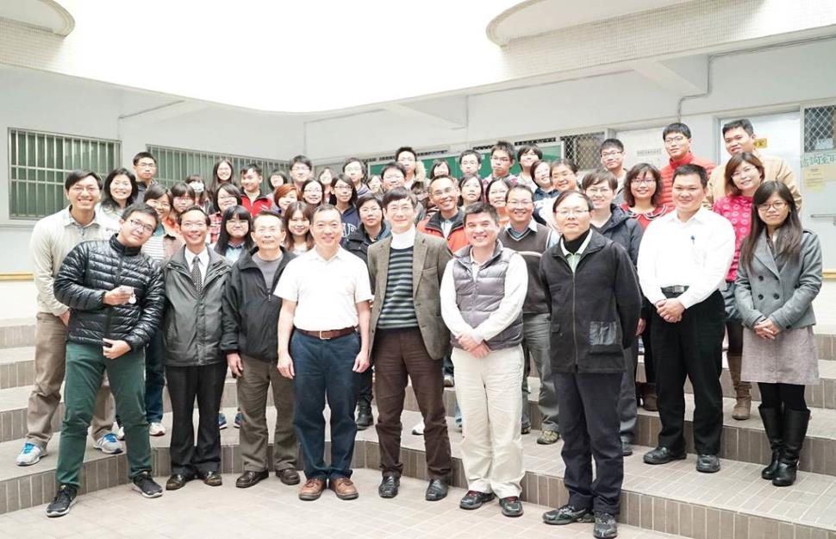

106
104
105
103育種期

Slide 14


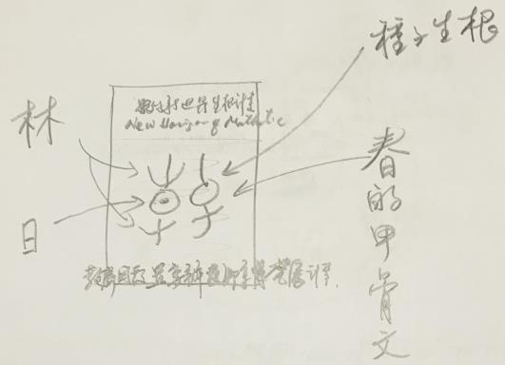
106
104
105
104插秧期
103育種期

Slide 15
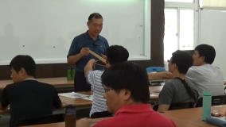
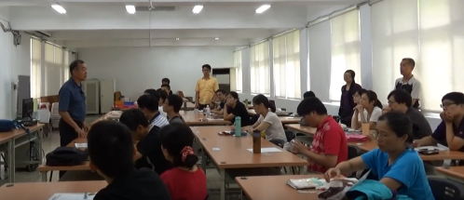
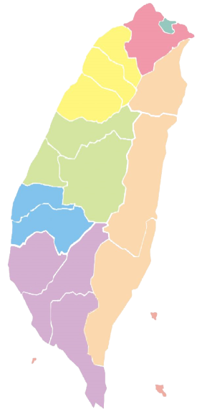
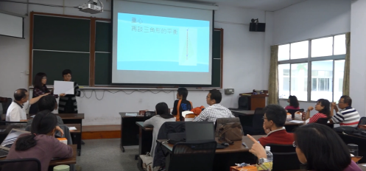
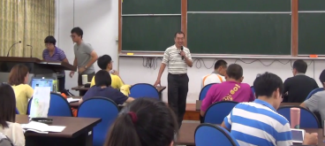
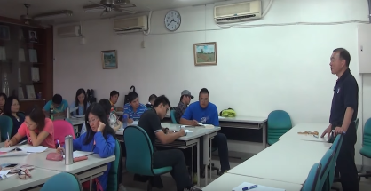
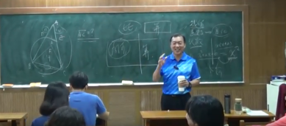
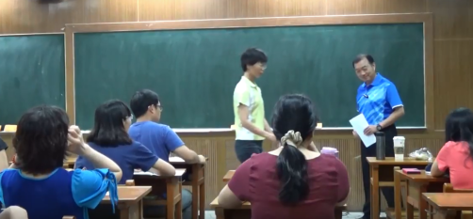
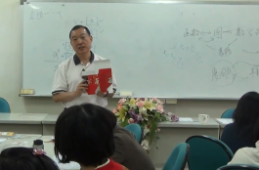
北區
中區
分區
專業成長
南區
東區

Slide 16
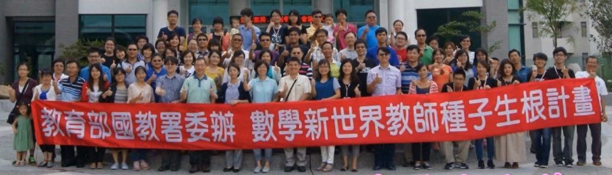


106
104插秧期
105
103育種期

Slide 17
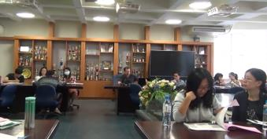
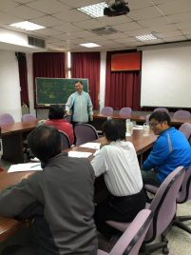

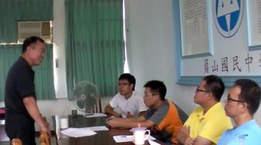
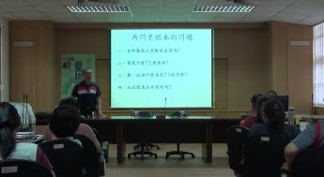
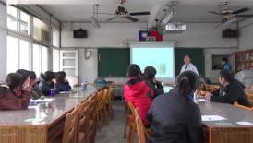
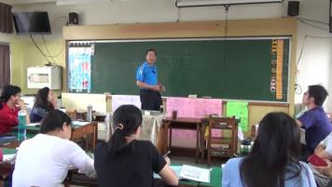
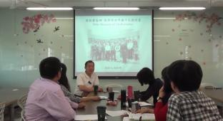
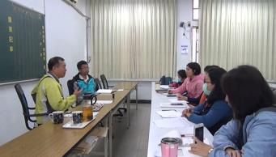
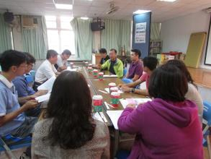
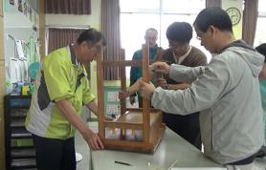
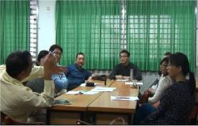

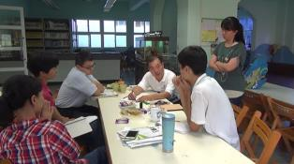
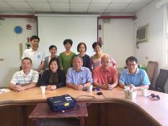
數學新世界第三年
各學校專業成長
培養種子教師
106
105插秧期
104
105
103

Slide 18

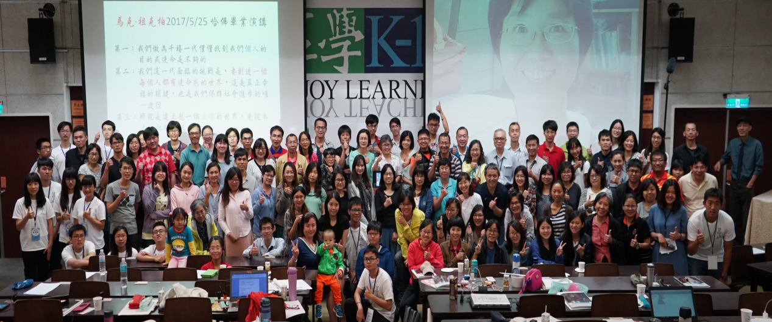


106
104插秧期
105插秧期
103育種期

Slide 19

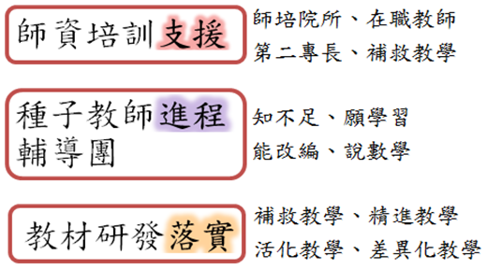
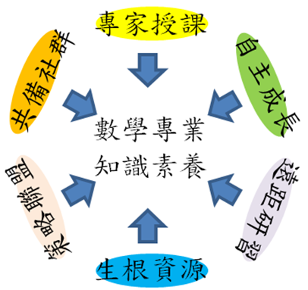

106成長期
104插秧期
105插秧期
103育種期

Slide 20
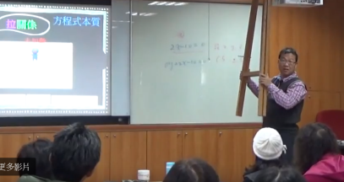
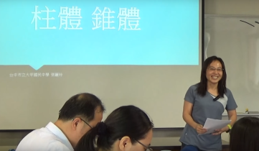

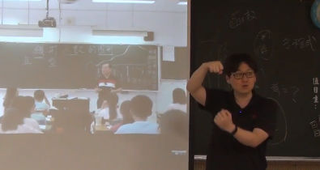
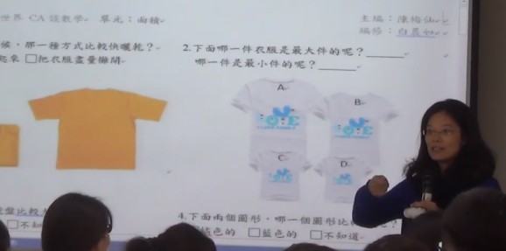

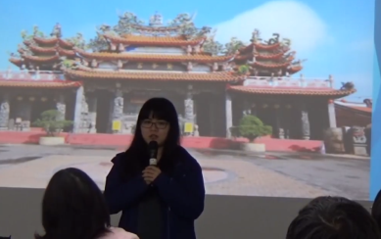


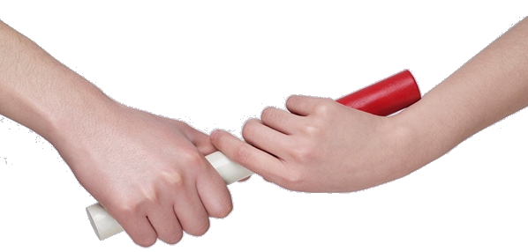
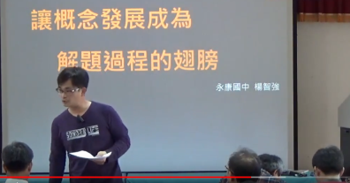


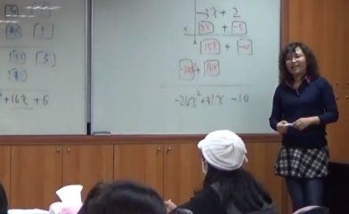
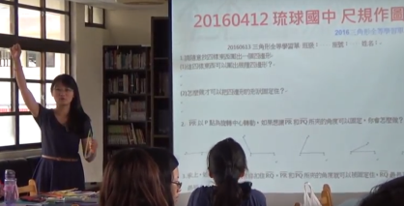
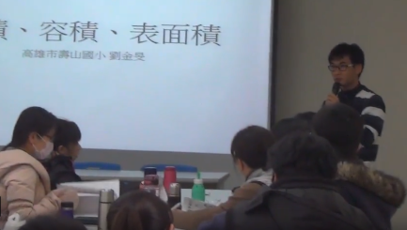
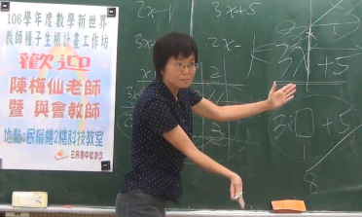
棒棒薪傳
106成長期
104插秧期
105插秧期
103育種期

Slide 21


106成長期
104插秧期
105插秧期
103育種期

Slide 22


數學新世界第四年
參加校數：1730校
參加人數：4073人

Slide 23






106成長期
104插秧期
105插秧期
103育種期

Slide 24

Notes:
單維彰，國立中央大學，12年國教數學領綱小組高中組召集人

Slide 25
Notes:
王婷瑩，國立臺灣師範大學數學系專案助理教授

Slide 27
Notes:
張耀祖，義守大學數學系教授

